Slide 1

Progresivní metody modelování
Doc. Ing. Ladislav SOCHA, Ph.D. a kol.

Slide 2
Shrnutí problematiky slévárenských technologií zaměřených na ocelové a litinové odlitky
Seminář č. 1

Slide 3
Úvod do kapitoly
  Materiály používané ve strojírenské praxi mají někdy velmi rozdílné vlastnosti a pro určitou součást jsou voleny tak, aby součást mohla dobře a trvale plnit svůj úkol. Správný výběr vhodného materiálu pro součást a správné opracování materiálu je možné pouze při zevrubné znalosti materiálů. Abychom získali přehled o rozmanitosti materiálů, třídíme je do skupin podle složení nebo charakteristických vlastností. Tato kapitola se dále zaměří na shrnutí problematiky slitin železných kovů, tedy ocelí a litin, jak je vyznačeno na obrázku.

Slide 4
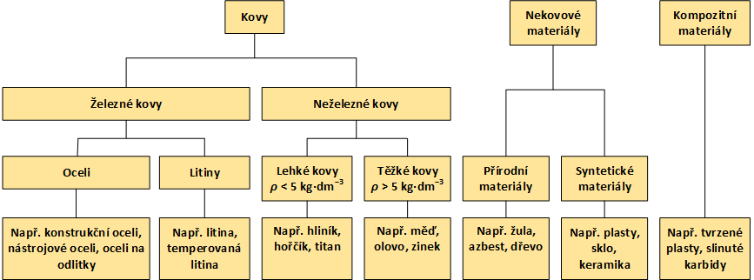
Rozdělení materiálů do skupin

Slide 5
Výroba a zpracování oceli
  Oceli jsou nejčastěji používanými kovovými materiály.
  Pro své mechanické a technologické vlastnosti je ocel dodnes nejdůležitějším technologickým materiálem.
  V současné době je vyráběno asi 2500 druhů ocelí.
  Rozdílným způsobem výroby, legováním a kombinací tepelného a tepelně-mechanického zpracování je možno ovlivnit vlastnosti ocelí v širokém rozmezí, a tak jejich vlastnosti přizpůsobit zamýšlenému použití.
  V normách (ČSN, DIN atd.) jsou oceli rozděleny do skupin jednak podle chemického složení, jednak podle struktury a mechanický a fyzikálních vlastností.

Slide 6
Výroba a zpracování oceli
    nelegované oceli: zvané také uhlíkové oceli. Obsah legujících prvků je nižší, než je maximální tabelovaná hodnota pro daný prvek. Pro většinu prvků je tento maximální hmotnostní podíl kolem 2 %. Mechanické vlastnosti uhlíkových ocelí lze modifikovat tepelným (žíhání, kalení, popouštění), tepelně- mechanickým a tepelně-chemickým zpracováním.
    nízkolegované oceli: obsah legujících prvků po odečtení obsahu uhlíku je nižší než 5 %. Mají podobné vlastnosti jako oceli nelegované, ale jsou vhodné pro tepelné zpracování. Tepelným zpracováním je u nich možno ovlivnit mechanické vlastnosti. Se stoupajícím obsahem uhlíku stoupá i tvrdost po kalení. A to až do obsahu 0,85 hm. % C. S vyšším obsahem uhlíku se kalením už tvrdost dále nezvyšuje. Samotný obsah uhlíku má však také vliv na pevnost oceli, čím vyšší obsah, tím je ocel pevnější.
    vysoce legované oceli: obsah legujících prvků je vyšší než 5 %. Kombinací legujících prvků se dosahuje potřebných mechanických, fyzikálních a chemických vlastností.

Slide 7
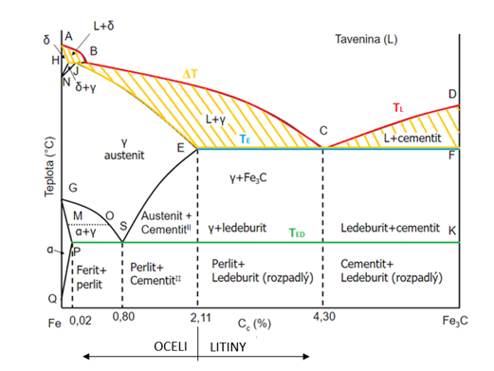
Charakteristika litin
Metastabilní soustava Fe-Fe3C rozdělení oblasti na oceli a litiny dle obsahu C

Slide 8
Charakteristika ocelí
  Ocel je slitina s uhlíkem do 2,14 hm. % a doprovodnými prvky (Mn, Si, P, Cu), které se dostaly do oceli při výrobě.
  Kromě doprovodných prvků obsahují některé oceli úmyslně přidané prvky (Cr, W, Mo, V, Ni aj.) a plyny (H, N, O).
  Oceli lze zařadit mezi technické slitiny železa, obsahující celou řadu prvků, které ovlivňují jejich vlastnosti.
  Z hlediska prvků a jejich působení na vlastnosti ocelí je lze rozdělit následovně:
        prospěšné (neškodlivé) prvky – patří zde např. C, Mn, Si, Cr, V, Mo, W, Ti, Al ad. Všechny tyto prvky mohou pozitivně ovlivňovat určitým způsobem vlastnosti oceli, např. její pevnost, houževnatost, tažnost, tvrdost, obrobitelnost, korozivzdornost, žáruvzdornost a mnohé další,
        škodlivé prvky – patří zde fosfor, síra (obecně škodlivé prvky),
        plyny v oceli – patří zde kyslík, dusík a vodík
        stopové neželezné kovy – Cu, Sn, As, Sb, Bi, Zn a Pb. Ve většině případů zhoršují škodlivé prvky technologické a užitné vlastnosti oceli, a proto je snahou udržovat jejich obsah v oceli co nejnižší.

Slide 9
Charakteristika ocelí
  Základními surovinami pro výrobu oceli jsou surové železo a ocelový odpad.
  Surové železo má vysoký obsah C (cca 4 %) a některých doprovodných prvků.
  Při přeměně surového železa a ocelového odpadu na ocel je tedy nutno nejprve snížit obsah uhlíku a téměř zcela vyloučit nežádoucí složky.
  Tento proces se nazývá zkujňování a představuje oxidaci uhlíku a doprovodných prvků kyslíkem ve vhodném primárním agregátu.
  Tím vzniká surová ocel o požadovaném chemickém složení.
  Po zkujňování je tato tavenina podrobena dodatečné úpravě v rámci sekundární metalurgie.
  Stěžejní primární agregáty pro výrobu surové oceli v dnešní době představují kyslíkové konvertory a elektrické obloukové pece.

Slide 10
Kyslíkový konvertor typu LD
  Základní vsázku kyslíkového konvertoru tvoří surové železo, kovový odpad a struskotvorná přísada vápno anebo dolomitické vápno.
  Podstatou pochodu LD je zkujňování surového železa kyslíkem (s min. čistotou 99,5 %), dmýchaným do lázně tekutého kovu shora měděnou, vodou chlazenou tryskou, umístěnou v ose bazicky vyzděného konvertoru.
  Dynamický účinek kyslíkového proudu pro rychlý průběh zkujňovacích reakcí.
  Výrobní technologie surové oceli se v kyslíkových konvertorech skládá z několika fází:
      sázení kovového odpadu a následné nalévání surového železa,
      dmýchání kyslíku a sypání struskotvorných přísad, nauhličovadla aj. ,
      ukončení dmýchání kyslíku, provedení odběru předzkoušky kovu ponorným vzorkovačem a měření teploty oceli,
      při splnění předepsaného chemického složení a požadované teploty se provede odpich oceli do licí pánve a vylití strusky do struskové pánve
      po ukončení odpichu se provádí kontrola vyzdívky s mezitavbou opravou a příprava na další tavbu.

Slide 11
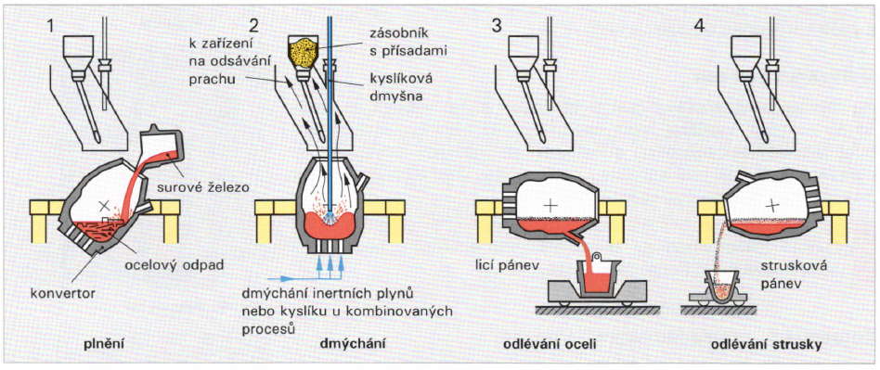
Výroba oceli v konvertoru typu LD

Slide 12
Elektrická oblouková pec
  Ocel se v elektrické obloukové peci vyrábí z kovového odpadu a dalších kovových a nekovových přísad.
  Tavení probíhá pomocí tepla uvolňovaného elektrickými oblouky, které vznikají mezi grafitovou elektrodou a kovovou vsázkou.
  Výroba surové oceli se v elektrických obloukových pecích skládá z několika fází:
      sázení vsázky pomocí sázecích košů,
      tavení vsázky na max. příkon oblouků, částečný průběh metalurgických reakcí,
      oxidační údobí (oxidace uhlíku, oxidace dalších doprovodných prvků, oxidace fosforu, snížení obsahů plynů N₂, H₂ a částečné snížení obsahu síry),
      redukční období (dezoxidace oceli, odsíření oceli, nalegování lázně a konečná úprava chemického složení), dohotovení (konečná úprava chemického složení, úprava teploty lázně na odpichovou teplotu) a odpich,
      po ukončení odpichu se provádí kontrola vyzdívky s mezitavbou opravou a následně je elektrická oblouková pec opět připravena na další tavbu.

Slide 13
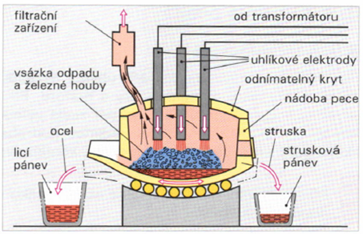
Elektrická oblouková pec – napájená střídavým proudem (AC)

Slide 14
Elektrická oblouková pec
  Díky specifickým možnostem výroby v elektrických obloukových pecích existuje velmi velký počet modifikací těchto technologií umožňující výrobu: uhlíkových ocelí, legovaných, vysokolegovaných, nástrojových ocelí a ocelí na odlitky.
  V pracovním prostoru elektrické obloukové pece lze tedy vytvářet jak oxidační podmínky, tak i redukční podmínky.
  Existuje tedy velký počet modifikací vlastního průběhu výroby, přičemž základní technologie představuje:
      dvoustrusková technologie: tavba se skládá z údobí tavení vsázky, oxidačního údobí a redukčního údobí,
      jednostrusková technologie: tavba má údobí tavení, oxidační a dohotovení. Tavba tedy probíhá bez redukčního údobí,
      přetavba: po tavení následuje přímo redukční údobí, chybí oxidační údobí.

Slide 15
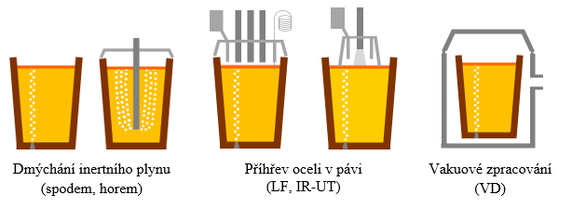
Mimopecní zpracování oceli
  Surová ocel dále prochází mimopecním zpracováním, kde získá finální požadované vlastnosti.
  Základní způsoby mimopeního zpracování oceli (sekundární metalurgie) jsou:
      dmýchání interního plynu,
      příhřev oceli v pánvi,
      vakuové zpracování.
Vybrané možnosti mimopecního zpracování oceli

Slide 16
Odlévání oceli
  Tavenina oceli s požadovaným chemickým složením se dále zpracovává odléváním do podoby polotovaru pro další zpracování, nebo finálního odlitku.
  Odlévání oceli lze rozdělit na následující technologie:
      odléván oceli do kokil – horem nebo spodem,
      odlévání oceli na odlitky,
      odlévání oceli na zařízení plynulého odlévání.

Slide 17
Odlévání oceli do kokil
  Provádí se v licí hale ocelárny do licích souprav, které se skládají z litinových forem, tzv. kokil, které jsou umístěny buď na pojízdných vozem, nebo jsou postaveny na licím poli.
  Ocel se do kokil odlévá přímo z odpichové pánve, která je opatřena uzavíratelnými výlevkami – odlévání horem.
  Při odlévání spodem se ocel nelije do kokil přímo, ale přes licí kůl a vtokové kanály, rovnoměrně pak stoupá ve všech kokilách současně.
  Odlévání oceli horem nebo spodem se provádí do licí soupravy.
  Licí souprava se skládá z následujících základních částí: licí deska, kokila, kokilová podložka a hlavový nástavec.

Slide 18
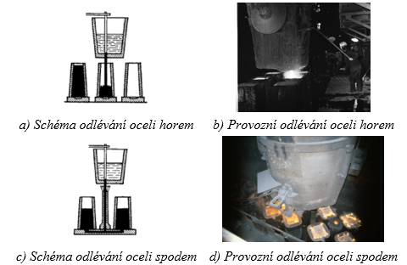
Ukázka principu odlévání oceli do kokil

Slide 19
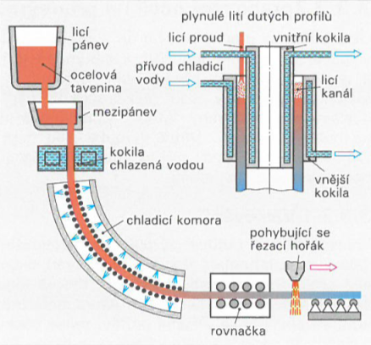
Plynulé odlévání oceli
  Představuje technologii, která nahrazuje stávající postup odlévání oceli ingotovou cestou.
  Princip plynulého odlévání lze definovat jako technologický postup, při kterém je tekutá ocel na zařízení plynulého odlévání (ZPO) průběžně zpracovávána na předlitek, který může mít různé tvary dle požadavků pro následné tváření.
Zařízení pro plynulé odlévání

Slide 20
Výroba a zpracování litiny
  Charakteristika litin: litina je slitina železa s C>2,14 % a dalších prvků (Si, Mn, P, S).
  U litin se výrazně projevuje existence metastabilní a stabilní rovnováhy.
  Uhlík je v litinách vyloučen ve formě grafitu (grafitické litiny), nebo cementitu (Fe₃C).
  Většina odlitků se odlévá z tzv. grafitických litin, které mají dobré slévárenské vlastnosti.
  Litiny, které mají ve struktuře vyloučen cementit, se používají tam, kde odlitek má mít vysokou tvrdost, nebo odolnost proti otěru.
      litiny s lupínkovým grafitem (LLG; EN-GJL-150 až 350),
      litiny s kuličkovým grafitem (LKG; EN-GJS-350-22 až 900-2),
      litiny s červíkovitým grafitem (TLB; EN-GJMW-350-4 až 550-4) a černým lomem (TLČ; EN-GJMB-300-6 až 800-1),
      bílá litina (bez volně vyloučeného grafitu s volným cementitem),
      legované litiny pro speciální určení.

Slide 21
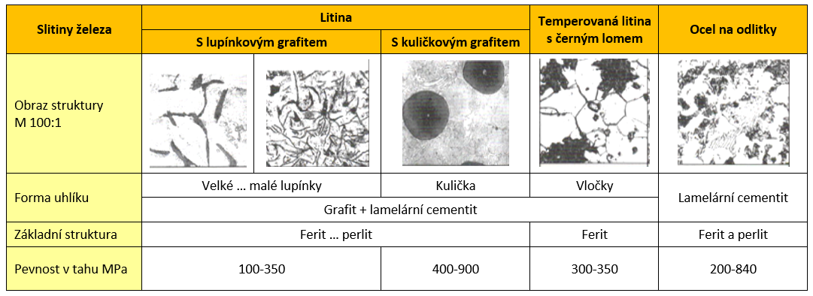
Ukázka struktur různých litin

Slide 22
Výroba a zpracování litiny
  Charakteristika litin: hlavními prvky v litině jsou mimo Fe a C také Si, Mn, P a S a prvky z očkujících přísad.
  U legovaných nebo speciálních litin to mohou být prvky Ni, Cu, Mo, Sn, Ti, Cr atd.
  Poslední skupinu tvoří prvky, jež mohou do litiny přejít z výchozích surovin při druhování a jejich přítomnost je většinou nežádoucí.
  Každý prvek má specifický vliv na strukturu tuhnoucí fáze, tj. morfologii grafitu, nebo na základní kovovou hmotu (ZKH) a její mikrostrukturu.
  Většina prvků přítomných v litině může být klasifikována podle jejich vlivu na mikrostrukturu.
  Rozlišujeme prvky:
      primární: C, Si, Mn, P a S,
      legující: Cu, Ni a Mo,
      karbidotvorné a perlitotvorné: As, B, Cr, Sn a V,
      nežádoucí: As, Bi, Pb, Sb atd.,
      plny: H, N, O.

Slide 23
Výroba a zpracování litiny
  Základními surovinami pro výrobu litin jsou surové železo a ocelový odpad.
  Dále vratný materiál, legury, nauhličovadla, modifikátory a struskotvorné přísady.
  Tyto materiály se zpracovávají na litinu v některém z k tomu určených agregátů.
  Nejstarší a nejvíce používané jsou kuplové pece (KP), dále pák elektrické indukční pece (EIP), elektrické obloukové pece (EOP).

Slide 24
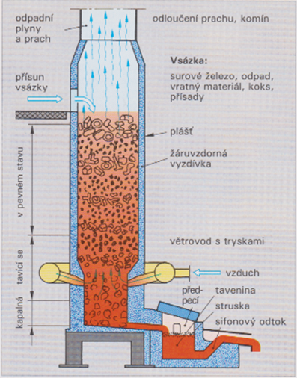
Kuplovna
  Kuplovna je šachtová pec, která funguje jako protiproudý výměník tepla.
  Zdrojem tepla v kuplovnách je nejčastěji koks.
  Kuplovna má šachtovitý, žáruvzdorně vyzděný pecní prostor.
  Spalovací vzduch, „vítr“, je vháněn tryskami a spaluje koks.
  Stoupající spaliny zahřívají vsázku, která se seshora sesouvá.
  Nedaleko trysek se vsázka taví a odkapává do nístěje.
  Kapalná litina vytéká z kuplovny do předpecí, které slouží jako sběrná jímka.
  Sifonovým odtokem se litina odděluje od lehčí strusky.
Ukázka průřezu kuplovou pecí

Slide 25
Kuplovna
  Základní metalurgické pochody v kuplové peci lze rozdělit na:
    nauhličení litiny,
    propal Si, Mn, Fe,
    změna obsahu P,
    změna obsahu S,
    změna obsahu ostatních prvků.
Ukázka průřezu kuplovou pecí

Slide 26
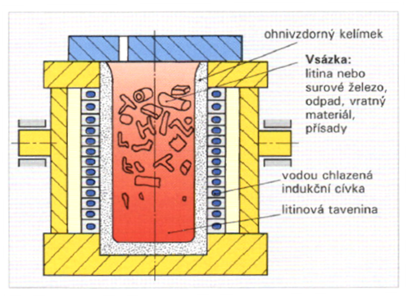
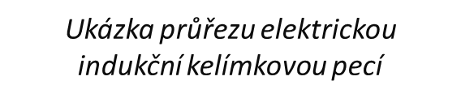
Elektrická indukční pec
  Je kelímková pec vybavená indukční cívkou.
  Při procesu tavení je elektrická energie přiváděna do vsázky prostřednictvím elektromagnetické indukce.
  Střídavý proud o vhodné frekvenci přiváděný do primární cívky – induktoru iniciuje v jejím okolí střídavé elektromagnetické pole, které vyvolává ve vsázce uložené v působnosti tohoto pole vznik vířivých proudů, protékajících vsázkou a způsobují její ohřev a tavení.
  V EIP mimo jiné probíhá také oduhličení či nauhličení taveniny.

Slide 27
Elektrická indukční pec
  Postupy tavení v elektrické indukční peci:
    syntetický – ocelový odpad, nauhličovadla, feroslitiny,
    polysyntetický (nejobvyklejší způsob) – ocelový odpad, vrat, třísky, surové železo, zlomková litina, nauhličovadla, feroslitiny,
    přetavování – bez nauhličování.
Ukázka průřezu elektrickou indukční kelímkovou pecí

Slide 28
Elektrická oblouková pec
  K tavení litin se mohou použít i elektrické obloukové pece (EOP), jako k tavení oceli.
  Lze v nich získat taveniny s přesným složením (podílem legujících prvků) a s velkou čistotou.
  Jakmile je vyrobena tavenina litiny v primárním agregátu, následuje mimopecní zpracování.
  Účel dalšího zpracování litin spočívá v úpravě jejich finálních vlastností prostřednictvím ovlivnění výsledné struktury materiálu.
  K tomuto účelu slouží očkování a modifikace.

Slide 29
Očkování
  Vytvoření dostatečného množství grafitizačních zárodků.
  Větší počet zárodků zjemňuje grafit, zabraňuje vyloučení volného cementitu a tím snižuje sklon k zákalce.
  Podstatou očkování je heterogenní nukleace, která je podporována vnášením očkovacích látek, obvykle na bázi FeSi do roztavené litiny.
  Očkování použijeme, chceme-li zvýšit počet cizích grafitizačních zárodků, dosáhnout tak zjemnění vyloučeného grafitu, zabránit vzniku volného cementitu a snížit výskyt zákalky v kritických průřezech odlitku.
  V současné době se používá řada různých způsobů přidávání očkovadla do roztavené litiny.

Slide 30
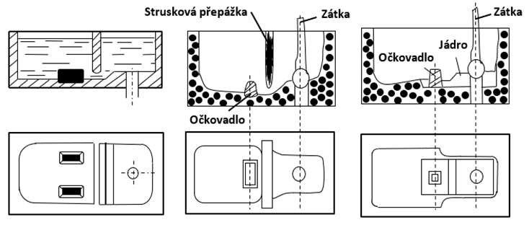
Očkování
  Tak jak se postupně měnily způsoby očkování, měnily se požadavky na typy očkovadel a to:
    očkování tekutým očkovadlem (méně častý způsob),
    očkování granulovaným očkovadlem (nejčastější způsob), rozměr zrn se pohybuje v širokém rozmezí od 0,2 mm až po 8-10 mm,
    očkování kompaktními tělísky, vkládáními buď do licí jamky, nebo do reakční komůrky ve vtokové soustavě,
    očkování plněnými profily.
Schéma očkování v licí jamce

Slide 31
Modifikace
  Slouží k ovlivnění tvaru grafitu při jeho krystalizaci tak, že lupínkový grafit se mění působením modifikátoru na grafit kuličkový.
  Tím se podstatně mění užitné a fyzikální vlastnosti litiny.
  V současné době existují různá složení modifikátorů, jejichž volba závisí mimo jiné na způsobu výroby litiny s kuličkovým grafitem.
  Nejčastěji se jako modifikátor používá hutnicky čistý Mg (99,5 %) nebo předslitiny Mg (s koncentrací od 5 do 35 %).
  Hlavní metody modifikace jsou následující:
      polévací,
      konvertorové,
      ponořovací,
      kontinuální,
      plněnými profily.

Slide 32
Odlévání odlitků do netrvalých forem
  Slévárenství umožňuje nejrychlejší a často i nejekonomičtější způsob, jak dodat kovům a slitinám určitým, často velmi složitý tvar. Je to způsob výroby kovových součástí, při kterém roztavený kov vlijeme do formy, v dutinách tavenina ztuhne a vytvoří surový odlitek. Podle možného množství odlitků vyrobených v jedné formě můžeme formy rozdělit do tří základních skupin:
    formy netrvalé (formy na jedno použití): při vyjímání odlitků se forma rozruší. Jsou vhodné pro jakoukoliv sériovost a téměř pro všechny slitiny. Do tohoto typu forem se odlévá převážná část slévárenské produkce odlitků,
    formy polotrvalé: jedna forma se dá použít pro odlití 10² kusů odlitků. Trvanlivost formy závisí na materiálu, z něhož je zhotovena (např. speciální pryže, sádra), tvaru odlitku, možnosti oprav atd. Používají se pro malosériovou výrobu odlitků jednoduchého tvaru odlévaných ze slitin s nízkým bodem tavení,
    formy trvalé: jsou zhotoveny většinou z ocelí, nebo litin. Do jedné kovové formy nebo kokil lze odlit v řádu 10³ a 10⁴ kusů odlitků. Životnost formy závisí především na materiálu odlitků (jejich licí teplotě) a jejich složitosti.

Slide 33
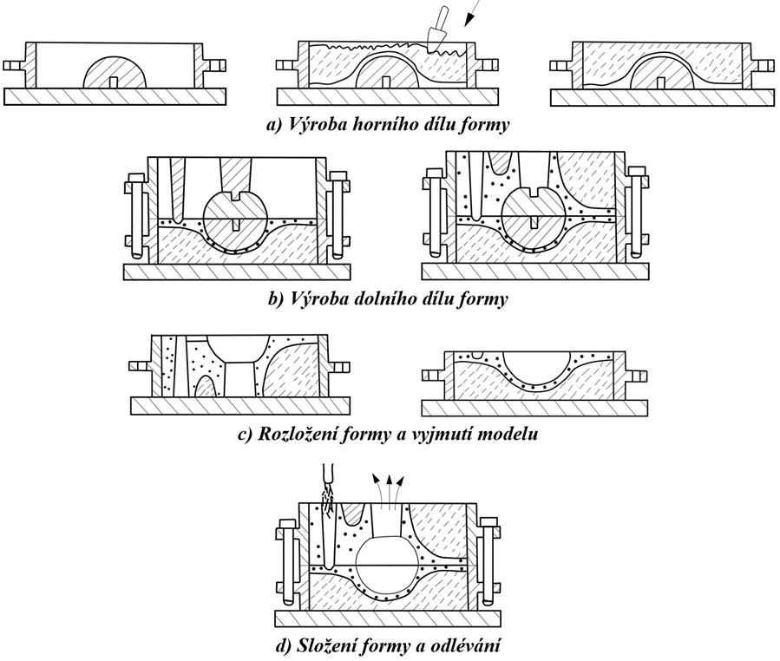
Odlévání odlitků do netrvalých forem
  Pro výrobu tvarově složitějších odlitků se většinou využívají netrvalé pískové formy, vyrobené ze směsi vhodných slévárenských materiálů (pojiva a ostřiva), které formě zajistí požadované vlastnosti. Slévárenské formovací směsi jsou přirozené nebo upravené sypké částice neplastických hornin, většinou křemene, obsahující až 50 % zemitého pojiva, vhodné přímo nebo po úpravě k výrobě slévárenských forem k výrobě slévárenských forem a jader. Musí se vyznačovat: dobrou tvárností, plastičností (schopnost přijímat tvar), vazností za syrova a případně pevností po vytvrzení, prodyšností, chemickou stálostí, žáruvzdorností, rozpadavostí a nízkou cenou.

Slide 34
Odlévání odlitků do netrvalých forem
  Odlitek se formuje za pomoci modelového zařízení, které tvarově odpovídá odlitku (zahrnuje i přídavek kvůli smrštění kovu po utuhnutí). Forma dále obsahuje vtokovou soustavu a další komponenty potřebné pro korektní tuhnutí odlitku, jako jsou nálitky, chladítka, filtry apod.
  Vtokovou soustavou: se rozumí systém a dutin vytvořených ve formě za účelem dopravy roztaveného kovu do všech částí dutiny formy tvořící budoucí odlitek. Vtokových soustav existuje celá řada druhů a uspořádání, které se navzájem liší. Jejich volba závisí na tvaru a velikosti odlitku, druhu odlévaného kovu, licí teplotě, formovacím materiálu a typu formy

Slide 35
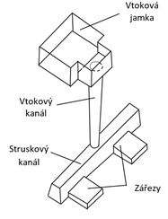
Základní části vtokové soustavy
  Licí jamka: slouží k nalévání roztaveného kovu z pánve.
  Licí (vtokový) kůl: navazuje na vtokovou jamku a slouží k dopravě tekutého kovu k dalším částem vtokové soustavy.
  Odlučovač strusky: slouží k rozvedení tekutého kovu od licího kanálku do jednotlivých zářezů, dále slouží k zachycení nečistot.
  Zářezy: spojují odlučovač strusky s formou.
Vtoková soustava formy

Slide 36
Vady litinových odlitků
  Vady odlitků přestavují konečný důsledek nedokonalých a zastaralých technologií, nekázně i nedodržování příslušných výrobních postupů ve slévárně. Výraz vada odlitku má podmíněný význam, protože rozlišuje následující typy vad:
    nepřípustná vada je odchylka od přípustné normy nebo technických podmínek. Tuto vadu nelze odstranit opravou. Odlitek s nepřípustnou vadou nazýváme zmetek tj. nejakostní výroba.
    přípustná vada je ta, kterou přípustné normy nebo technické podmínky připouštějí, aniž by požadovaly její odstranění výrobcem odlitku.
    odstranitelná vada je odchylka na odlitku od příslušných norem nebo technických podmínek, kterou je dovoleno odstranit.

Slide 37
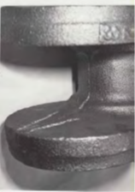
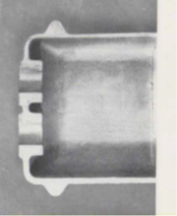
Klasifikace vad
  Odchylky tvaru, rozměru a hmotnosti
Přesazení odlitku v dělící rovině
Nestejné tloušťky stěn odlitku

Slide 38
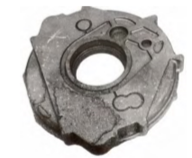
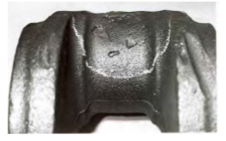
Vady odlitků
Odchylky vzhledu (povrchové vady)
Povrchová připečenina
Dutiny na hrubém odlitku z oceli vyvolané zálupy ve vršku formy

Slide 39
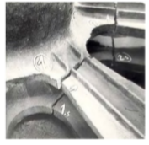
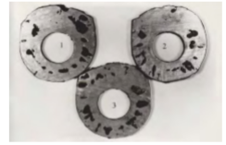
Vady odlitků
Odchylky od celistvosti (porušení souvislosti, dutiny, vměstky)
Trhlina za tepla
Bubliny ve stěně odlitku

Slide 40
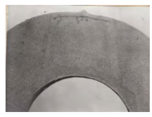
Vady odlitků
Odchylky od struktury (makro, mikrostruktura)
Oxidická plena

Slide 41
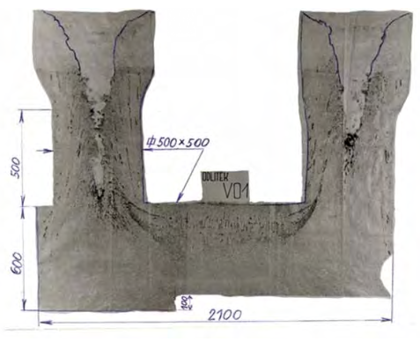
Vady odlitků
Odchylky od chemického složení a vlastností odlitku
Segregace v odlitku

